Slide 1
Особенности подготовки учащихся по биологии в связи с изменениями во ФГОС, ОГЭ и ВПР
Павел Михайлович Скворцов
кандидат педагогических наук, доцент,
зам. декана педагогического факультета ПСТГУ по научной работе

Slide 2
Парадокс объективного оценивания
«Учитель не может оценить достижения своих учащихся объективно, поскольку если он это сделает по-настоящему объективно, то у него нет контакта с учащимися в классе и он не является, по сути, учителем, а если у него имеется контакт с учащимися, он не может оценить их успехи объективно, поскольку становится заинтересованной в успехе учащегося стороной»

Slide 3
Независимые процедуры внешнего контроля
Государственная итоговая аттестация в форме ЕГЭ / ОГЭ либо ГВЭ (9, 11)
Всероссийские проверочные работы (ВПР) в 5-8-х и 11-х классах
Национальное исследование качества образования (НИКО)
Международное исследование по оценке качества математического и естественно-научного образования TIMSS (TIMSS – Trends in International Mathematics and Science Study)

Slide 4
Материалы, с которыми работает учитель
Кодификатор проверяемых требований к результатам освоения основной образовательной программы основного общего образования и элементов содержания для проведения основного государственного экзамена по биологии
Спецификация (Описание) контрольных измерительных материалов для проведения в 2020 году основного государственного экзамена по биологии / Всероссийской проверочной работы по биологии
Демонстрационный вариант (Образец) контрольных измерительных материалов для проведения в 2020 году основного государственного экзамена по биологии / Всероссийской проверочной работы по биологии

Slide 5
Кодификатор. Раздел 2. Перечень элементов содержания, проверяемых на основном государственном экзамене по БИОЛОГИИ
Раздел 1 : Биология как наука. Методы биологии
Биология как наука.
Методы изучения живых организмов.
Научные методы изучения, применяемые в биологии: наблюдение, описание, эксперимент.
Гипотеза, модель, теория, их значение повседневной жизни.
Биологические науки. Роль биологии в формировании естественнонаучной картины мира.

Slide 6
Кодификатор. Раздел 2. Перечень элементов содержания, проверяемых на основном государственном экзамене по БИОЛОГИИ
Раздел 2 : Признаки живых организмов
Клеточное строение организмов как доказательство их родства, единства живой природы. Многообразие клеток. Хромосомы и гены. Клеточные и неклеточные формы жизни. Вирусы
Одноклеточные и многоклеточные организмы. Наследственность и изменчивость – свойства организмов. Наследственная и ненаследственная изменчивость. Растительные ткани и органы растений. Ткани, органы и системы органов организма человека, их строение и функции. Приёмы выращивания и размножения растений и ухода за ними. Домашние птицы, приёмы выращивания и ухода за птицами. Приёмы выращивания и ухода за домашними млекопитающими

Slide 7
Кодификатор. Раздел 2. Перечень элементов содержания, проверяемых на основном государственном экзамене по БИОЛОГИИ
Раздел 3 : Система, многообразие и эволюция живой природы
Бактерии, их строение и жизнедеятельность. Роль бактерий в природе, жизни человека. Меры профилактики заболеваний, вызываемых бактериями.
Отличительные особенности грибов. Многообразие грибов. Роль грибов в природе, жизни человека. Лишайники, их роль в природе и жизни человека
Многообразие и значение растений в природе и жизни человека. Растение – целостный организм (биосистема). Водоросли – низшие растения. Высшие споровые растения. Отдел Голосеменные. Отдел Покрытосеменные (Цветковые)

Slide 8
Кодификатор. Раздел 2. Перечень элементов содержания, проверяемых на основном государственном экзамене по БИОЛОГИИ
Раздел 3 : Система, многообразие и эволюция живой природы
Многообразие и классификация животных. Значение простейших в природе и жизни человека. Тип Моллюски и их значение в природе и жизни человека. Общая характеристика типа Членистоногие и их значение в природе и жизни человека. Значение рыб в природе и жизни человека. Рыбоводство и охрана рыбных запасов. Значение земноводных в природе и жизни человека. Значение пресмыкающихся в природе и жизни человека. Значение птиц в природе и жизни человека. Птицеводство. Происхождение и значение млекопитающих
Ч. Дарвин – основоположник учения об эволюции. Основные движущие силы эволюции в природе. Результаты эволюции: многообразие видов, приспособленность организмов к среде обитания

Slide 9
Кодификатор. Раздел 2. Перечень элементов содержания, проверяемых на основном государственном экзамене по БИОЛОГИИ
Раздел 4 : Человек и его здоровье (15 позиций в кодификаторе)
4.1. Место человека в системе животного мира. Сходства и различия человека и животных. Особенности человека как социального существа
4.2. Регуляция функций организма, способы регуляции. Механизмы регуляции функций. Нервная система: центральная и периферическая, соматическая и вегетативная. Рефлекторный принцип работы нервной системы. Рефлекторная дуга. Эндокринная система. Гормоны, их роль в регуляции физиологических функций организма
4.3. Питание. Пищеварение. Пищеварительная система: строение и функции. Ферменты, роль ферментов в пищеварении
4.4. Дыхательная система: строение и функции
4.5. Функции крови и лимфы. Поддержание постоянства внутренней среды. Состав крови. Группы крови. Иммунитет
4.6. Кровеносная и лимфатическая системы: строение, функции
4.7. Обмен веществ и превращение энергии. Две стороны обмена веществ и энергии. Витамины

Slide 10
Кодификатор. Раздел 2. Перечень элементов содержания, проверяемых на основном государственном экзамене по БИОЛОГИИ
Раздел 4 : Человек и его здоровье (15 позиций в кодификаторе)
4.8. Мочевыделительная система: строение и функции
4.9. Покровы тела. Роль кожи в процессах терморегуляции. Поддержание температуры тела
4.10. Половая система: строение и функции. Наследование признаков у человека. Наследственные болезни, их причины и предупреждение
4.11. Опорно-двигательная система: строение, функции. Скелет человека. Мышцы и их функции
4.12. Органы чувств и их значение в жизни человека. Сенсорные системы, их строение и функции
4.13. Высшая нервная деятельность человека. Безусловные и условные рефлексы, их значение. Познавательная деятельность мозга. Эмоции, память, мышление, речь. Сон и бодрствование. Значение сна. Предупреждение нарушений сна. Особенности психики человека: осмысленность восприятия, словесно-логическое мышление, способность к накоплению и передаче из поколения в поколение информации. Индивидуальные особенности личности: способности, темперамент, характер, одарённость. Психология и поведение человека. Цели и мотивы деятельности. Роль обучения и воспитания в развитии психики и поведения человека

Slide 11
Кодификатор. Раздел 2. Перечень элементов содержания, проверяемых на основном государственном экзамене по БИОЛОГИИ
Раздел 4 : Человек и его здоровье (15 позиций в кодификаторе)
4.14. Здоровье человека. Соблюдение санитарно-гигиенических норм и правил здорового образа жизни. Укрепление здоровья: аутотренинг, закаливание, двигательная активность, сбалансированное питание. Влияние физических упражнений на органы и системы органов. Защитно-приспособительные реакции организма. Факторы, нарушающие здоровье (гиподинамия, курение, употребление алкоголя, несбалансированное питание, стресс). Значение физических упражнений для правильного формирования скелета и мышц. Гиподинамия. Профилактика травматизма. Меры профилактики заболеваний, вызываемых растениями. Гигиена сердечно-сосудистой системы. Профилактика сердечно-сосудистых заболеваний. Гигиена дыхания. Вред табакокурения. Предупреждение распространения инфекционных заболеваний и соблюдение мер профилактики для защиты собственного организма. Гигиена питания, предотвращение желудочно-кишечных заболеваний. Меры профилактики заболеваний, вызываемых грибами. Пути заражения человека и животных паразитическими простейшими. Меры профилактики заболеваний, вызываемых одноклеточными животными. Пути заражения человека и животных паразитическими червями. Меры профилактики заражения. Уход за кожей, волосами, ногтями. Заболевания органов мочевыделительной системы и меры их предупреждения. Инфекции, передающиеся половым путем, и их профилактика. ВИЧ, профилактика СПИДа. Нарушения зрения и их предупреждение. Гигиена слуха

Slide 12
Кодификатор. Раздел 2. Перечень элементов содержания, проверяемых на основном государственном экзамене по БИОЛОГИИ
Раздел 4 : Человек и его здоровье (15 позиций в кодификаторе)
4.15. Меры предосторожности и первая помощь при укусах животных. Виды кровотечений, приёмы оказания первой помощи при кровотечениях. Первая помощь при остановке дыхания, спасении утопающего, отравлении угарным газом. Приёмы оказания первой помощи при травмах, ожогах, обморожениях и их профилактика. Первая помощь при травмах опорно-двигательного аппарата. Первая помощь при отравлении грибами

Slide 13
Кодификатор. Раздел 2. Перечень элементов содержания, проверяемых на основном государственном экзамене по БИОЛОГИИ
Раздел 5: Взаимосвязи организмов и окружающей среды
Экология, экологические факторы, их влияние на организмы. Среда обитания. Популяция как форма существования вида в природе. Взаимодействие популяций разных видов в экосистеме. Сезонные явления в жизни растений. Сезонные явления в жизни животных
Экосистемная организация живой природы. Экосистема, её основные компоненты. Структура экосистемы. Пищевые связи в экосистеме. Взаимодействие популяций разных видов в экосистеме. Естественная экосистема (биогеоценоз). Агроэкосистема (агроценоз) как искусственное сообщество организмов
Биосфера–глобальная экосистема. В. И. Вернадский – основоположник учения о биосфере. Структура биосферы. Распространение и роль живого вещества в биосфере. Значение охраны биосферы для сохранения жизни на Земле. Биологическое разнообразие как основа устойчивости биосферы. Современные экологические проблемы,
Вывод: содержание курса не претерпело существенных изменений, кодификатор дополнился пояснениями.

Slide 14
Изменения в КИМ 2020 года по сравнению с 2019 годом
Произошло сокращение количества заданий с 32 до 30,
максимальный первичный балл уменьшился с 46 до 45.
Отдельные изменения коснулись следующих позиций:
в части 1 работы включены новые модели заданий в линиях 1 и 20,
в части 2 добавлена новая линия заданий (27), линия 30 (задания 31 и 32 в модели 2019 г.) претерпела значительную переработку

Slide 15
Как изменился вариант КИМ
Часть 1
Задание 1 – новое – требует записи слова или словосочетания
Задания 2-19 – не изменились и по-прежнему требуют выбора одного верного ответа из четырёх предложенных
Задание 20 – преобразованное задание 20 с графиком (теперь 2 из 5)
Задания 21-26 – это бывшие задания с кратким ответом 23-28, при этом задание 28 (листья, собаки, лошади) осталось и стало теперь 26

Slide 16
Как изменился вариант КИМ тематически
Часть 1 – задания с выборов 1 ответа из 4
Задание 1 – новое – на знание признаков биологических объектов на разных уровнях организации живого (КЭС 2.2)
Задание 2 – клетка (КЭС 2.1)
Задание 3 – бактерии или грибы (КЭС 3.1 или 3.2)
Задание 4 – растения (КЭС 3.3)
Задание 5 – животные (КЭС 3.4)
Задания 6-15 – человек и его здоровье – 10 заданий (КЭС 4.1-4.15)
Задание 16 – экология (КЭС 5.1)
Задание 17 – экология или эволюция (КЭС 3.5 или 5.2 или 5.3)
Задание 18 – аналог задания 21 в версии 2019 года
Задание 19 – аналог задания 22 в версии 2019 года

Slide 17
Как изменился вариант КИМ тематически
Часть 1 – задания с кратким ответом
Задание 20 – новое – выбор двух ответов из пяти предложенных, на работу с графиком
Задание 21 – множественный выбор – тематика любая
Задание 22 – множественный выбор на работу с текстом, описывающим биологический объект (растение, животное), либо описывающее вклад учёного в развитие биологии
Задание 23 – на установления соответствия материала в табличном виде
Задание 24 – на установление последовательности биологических процессов, явлений, объектов
Задание 25 – на восстановление текста из избыточного перечня терминов
Задание 26 – работа по инструкции

Slide 18
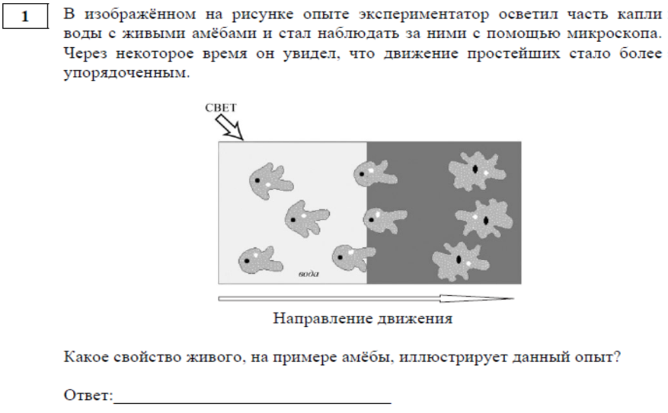
Примеры новых заданий: №1 из демо-варианта

Slide 19
Примеры новых заданий: возможные примеры задания №1

Slide 20
Примеры новых заданий: возможные примеры задания №1

Slide 21
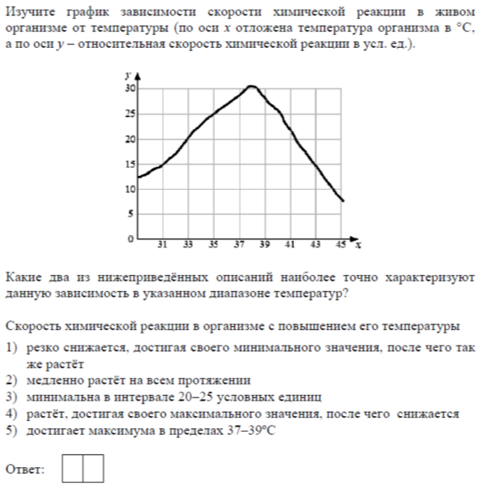
Примеры новых заданий: №20 из демо-варианта

Slide 22
Примеры новых заданий: возможные примеры задания №20

Slide 23
Примеры новых заданий: возможные примеры задания №20

Slide 24
Как изменился вариант КИМ
Часть 2 – задания с развёрнутым ответом
Задание 27 – новое – биологическая задача с опорой на рисунок, оценивается в 2 балла
Задание 28 – прежнее задание на работу с текстом: текст и три вопроса к нему
Задание 29 – прежнее задание на работу с таблицей: табличная информация и три вопроса, два из которых по таблице, а третий – из общих сведений
Задание 30 – новое – преобразованная расчётная задача с биологическим вопросом

Slide 25
Примеры новых заданий: №27 из демо-варианта

Slide 26
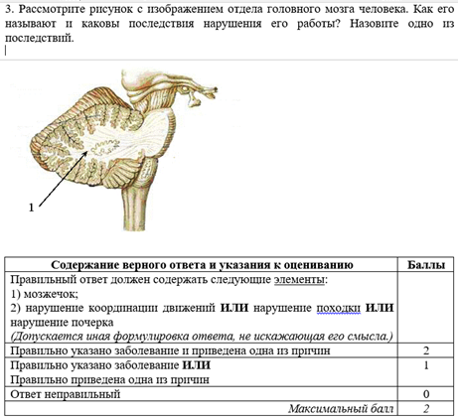
Примеры новых заданий: возможные примеры задания №27

Slide 27
Примеры новых заданий: №30 из демо-варианта

Slide 28
Примеры новых заданий: возможные примеры задания №30
На второй перемене в школьной столовой четвероклассник Николай на завтрак выбрал следующие блюда: молочную манную кашу, какао с молоком и булочку. Используя данные таблиц 1, 2 и 3, ответьте на следующие вопросы.
1) Какова энергетическая ценность выбранного завтрака?
2) Насколько предложенное меню соответствует норме второго завтрака по углеводам для десятилетнего Николая?
3) Почему при избытке углеводов в пище часто наблюдается лишний вес?

Slide 29

Пособия для подготовки к ОГЭ_2020_биология
Данное пособие предназначено для подготовки учащихся 9 классов к государственной аттестации - основному государственному экзамену (ОГЭ) по биологии. Издание включает типовые задания по всем содержательным линиям экзаменационной работы, а также примерные варианты в формате ОГЭ 2020 года. Пособие поможет школьникам проверить свои знания и умения по предмету, а учителям - оценить степень достижения требований образовательных стандартов отдельными учащимися и обеспечить их целенаправленную подготовку к экзамену.

Slide 30


Slide 31
Материалы КИМ Всероссийских проверочных работ по биологии
На сайте ФИОКО (Федерального института оценки качества образования)
по адресу:
https://fioco.ru/ru/osoko/vpr/
Выложены все материалы по работам 2019 года и нормативные документы о проведении работ в текущем году.

Slide 32
Материалы КИМ Всероссийских проверочных работ в 11 классе
На ресурсе ФИПИ
по адресу:
http://www.fipi.ru/vpr
Выложены описания работы 11 класса с демонстрационными вариантами за 2017-2019 годы.

Slide 33

Пособия для подготовки к ВПР
Биология. 5 класс.
10 вариантов итоговых работ для подготовки к Всероссийской проверочной работе
Н.А. Балакина, С.Н. Липина.
/ Под ред. П.М. Скворцова

Slide 34

В пособии содержатся материалы для подготовки учащихся 5-х классов к Всероссийской проверочной работе (ВПР) по биологии. Содержание материалов полностью соответствует описанию ВПР, ФГОС ООО, Примерной основной образовательной программе основного общего образования, а также содержанию учебников по биологии для 5 класса.
Предназначено для учителей биологии, методической службы, учащихся 5-х классов и их родителей.

Slide 35

Пособия для подготовки к ВПР
Биология. 6 класс.
10 вариантов итоговых работ для подготовки к Всероссийской проверочной работе
Н.А. Балакина, С.Н. Липина.
/ Под ред. П.М. Скворцова

Slide 36

В пособии содержатся материалы для подготовки учащихся 6-х классов к Всероссийской проверочной работе (ВПР) по биологии. Содержание материалов полностью соответствует описанию ВПР, ФГОС ООО, Примерной основной образовательной программе основного общего образования, а также содержанию основных учебников по биологии для 6-х (5–6) классов.
Для удобства материалы представляют собой собранные в полном соответствии с описанием и демонстрационной версией ВПР варианты, содержание каждого из которых соответствует определённому учебнику по биологии 6-х (5–6) классов, включённому в ФПУ
Предназначено для учителей биологии, методической службы, учащихся 6-х классов и их родителей.

Slide 37
Пособия издательства «Интеллект-Центр» (готовятся к изданию)
Биология. 7 класс. 10 вариантов итоговых работ для подготовки к Всероссийской проверочной работе
Биология. 8 класс. 10 вариантов итоговых работ для подготовки к Всероссийской проверочной работе

Slide 38
Спасибо за внимание!

